Slide 1
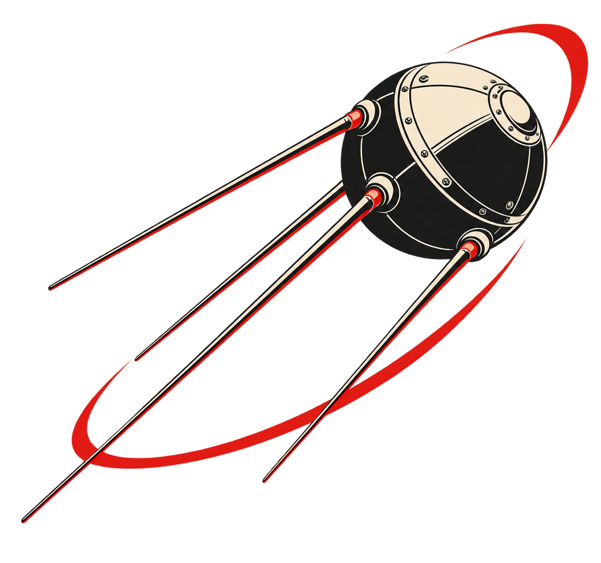
SPUTNIK
Язык, runtime
и прикладной стек
От materialized compiler system к adoptable platform
СПОНСОРСКИЙ БРИФ · 18 ИЮЛЯ 2026
LANGUAGE • VM • EMBER • ORM • SQLITE
github.com/orlando-labs/amber-lang

Slide 2
ИНВЕСТИЦИОННЫЙ ТЕЗИС
Спонсор финансирует переход, а не абстрактную идею
Sputnik уже соединяет язык, VM, байткод, package tooling и первые web/data пакеты. Главная задача — превратить сильную reference implementation в удобную для внешнего пользователя платформу.
Технический актив
Adoption gap
Согласованная вертикаль от исходного кода до native-приложения
Release engineering, distribution, docs, security assurance и pilot evidence
Уже материализовано
Что даёт поддержка
Compiler/VM baseline
Conformance и verifier gates
Source-first packages
Maintainer time
Измеримые milestones
Внешняя проверка и pilots
2

Slide 3
ЧТО УЖЕ СУЩЕСТВУЕТ
Одна вертикаль, четыре проверяемых слоя
Первичные пакеты — не побочные демо: они проверяют concurrency, native ABI, HTTP и data boundaries на прикладных сценариях.
01
02
03
04
Sputnik core
Ember
sputnik-orm
sqlite3-sputnik
C++17 compiler, VM, sputnik.bc.v1 и build/package tooling
Source-first web framework поверх net.http и scheduler
Models, validations, relations, pools и transactions
Sputnik API, тонкие native leaves, SQLite 3.51.0
ПРОВЕРКА
ПРОВЕРКА
ПРОВЕРКА
ПРОВЕРКА
Unit, corpus, conformance, backend equivalence
Core, HTTP loopback и ORM integration self-tests
Source checks + task-local pool integration
Core, pool и ORM integration self-tests
Интеграционный сигнал: Ember + sputnik-orm + sqlite3-sputnik уже собираются в одном native graph.
3

Slide 4
ДОКАЗАТЕЛЬНАЯ БАЗА
Прогресс виден в коде, тестах и release gates
Снимок локальных репозиториев на 18 июля 2026 года. Метрики — ориентиры для due diligence, а не замена независимому review.
296
624
2
commits в sputnik-lang
файла в corpus/
чистые CI toolchain lanes
с 14 мая по локальному снимку репозитория
плюс C++ unit/runtime suites
Ubuntu: clang++ и g++
Подготовительные self-tests: Ember core + HTTP loopback + ORM integration; SQLite artifacts исполняются успешно.
4

Slide 5
ЧТО НУЖНО ПРОФИНАНСИРОВАТЬ
Риск — не архитектура, а разрыв до публичного продукта
Каждый gap переводится в проверяемый milestone с кодом, тестом, документацией и release evidence.
01
Release integrity
02
Путь первого пользователя
Единая license/governance позиция, versioning, reproducible binaries, manifests
RU/EN guide, installation, sample app, publishing workflow, editor tooling
03
Production web boundary
04
Independent assurance
TLS/HTTP roadmap, keep-alive, multipart, sessions/cookies/CSRF, proxy trust
Benchmarks, fuzzing, security review, portability matrix и внешние pilots
5

Slide 6
КУДА НАПРАВИТЬ ПОДДЕРЖКУ
Три этапа ведут от preview к adoptable platform
ФАЗА 1
ФАЗА 2
ФАЗА 3
Release baseline
Adoption path
Hardening & pilots
License + governance
Versioning и manifests
Reproducible macOS/Linux release
Завершённый RU/EN guide
Quickstart + sample web/data app
Publishing и compatibility policy
Transport/security roadmap
Fuzzing, performance, ABI stability
Design-partner workload
Основа
Вход
Доверие
6

Slide 7
ФОРМАТЫ УЧАСТИЯ
Поддержку можно связать с миссией, milestone или pilot
Стоимость определяется после выбора результата и оценки scope — без искусственных tiers и неподтверждённых обещаний.
ПРАКТИЧНЫЙ СТАРТ
Founding
supporter
Milestone
sponsor
Strategic design
partner
Maintainer time и базовая инфраструктура для независимого language/runtime R&D
Конкретный результат: release, docs, distribution, security work или protocol capability
Ограниченный pilot с реальным workload, требованиями и совместной оценкой границ
ФОКУС
ФОКУС
ФОКУС
Непрерывность
Артефакт
Pilot evidence
In-kind: CI capacity, macOS/Linux runners, security expertise, documentation/design, hosting, доступ к pilot users.
7

Slide 8
СЛЕДУЮЩИЙ ШАГ
Выберите один
измеримый результат
Публичный release • package distribution
web production boundary • design-partner pilot
Следом — milestone brief: deliverables, acceptance criteria, риски, календарь и бюджет.
github.com/orlando-labs/amber-lang

